Slide 1
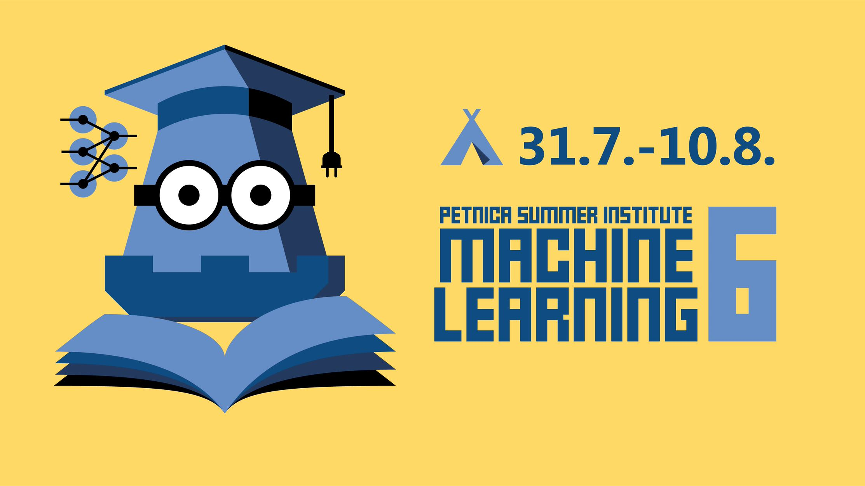

Slide 2

Primena Reinforcement Learning u igri „Čoveče, ne ljuti se“

Slide 3
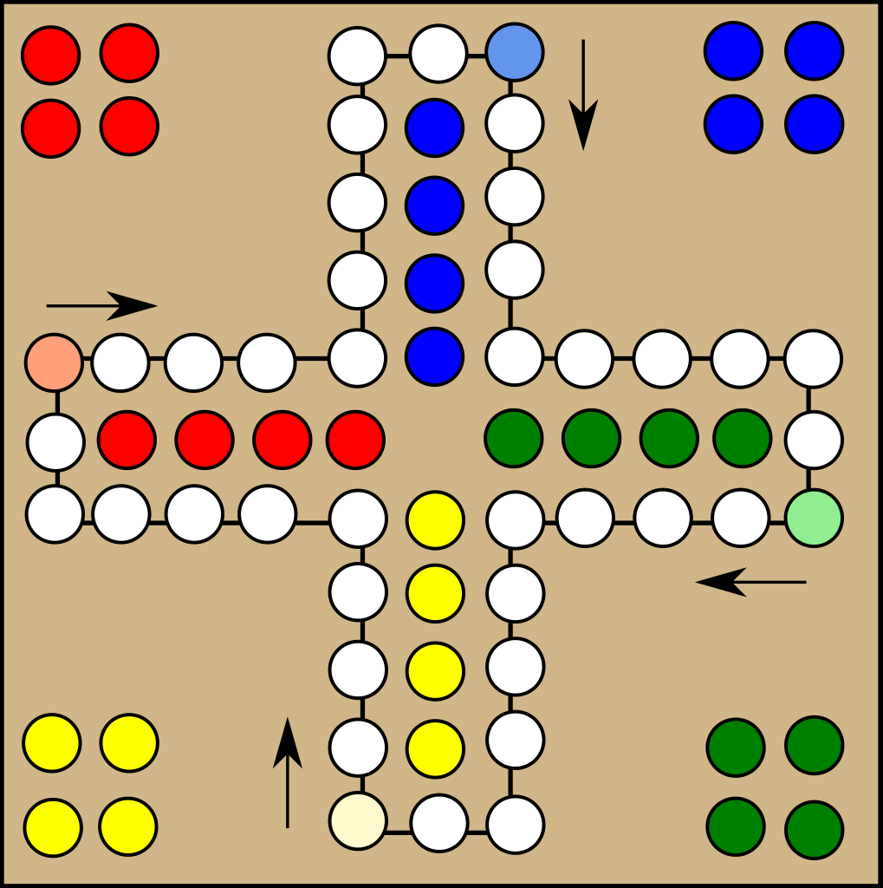
Čoveče, ne ljuti se?
Poznata igra za decu u kojoj je samo sreća od značaja, ili da li je?
4 igrača po 4 figurice.
Broj koraka zavisi od kockice
Jedina strategija dolazi iz izbora figurice koja se pomera

Slide 4
Reinforcement Learning
Pustiti mrežu da igra sama sa sobom mnogo partija, i daj nagrade ako pobedi
Kazniti mrežu kad uradi nešto ilegalno – ne zabraniti zabranjene poteze
Broj na kockici enkodira se kao deo stanja tabele
Metode učenja DQN, Policy gradient i grafovske konvolutivne mreže

Slide 5
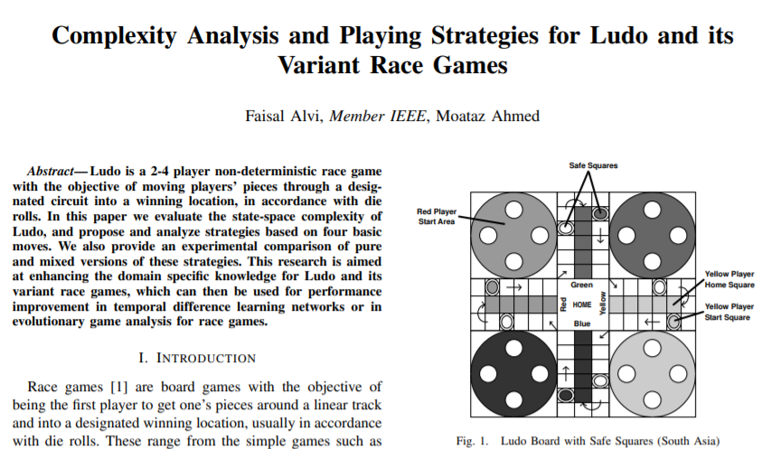
Kako dobro igrati?
Heuristike – gramzivo idi ka cilju, jedi kad možeš, izvući što više figurica na tablu
Igrač koji ne pravi gluposti „IPN“
Idealni heuristični igrač „IP“ – naučno dokazano!

Slide 6
Rezultati
Environment i GUI napravljeni od nule.
30000 epizoda treninga
DQN vs 3*IPN: 55% win rate
DQN vs 3*IP: 22% win rate
Policy gradient vs 3*IPN: 60% win rate
DQN vs 3*IP: 29% win rate
Graph CNN: 0% win rate ☹

Slide 7
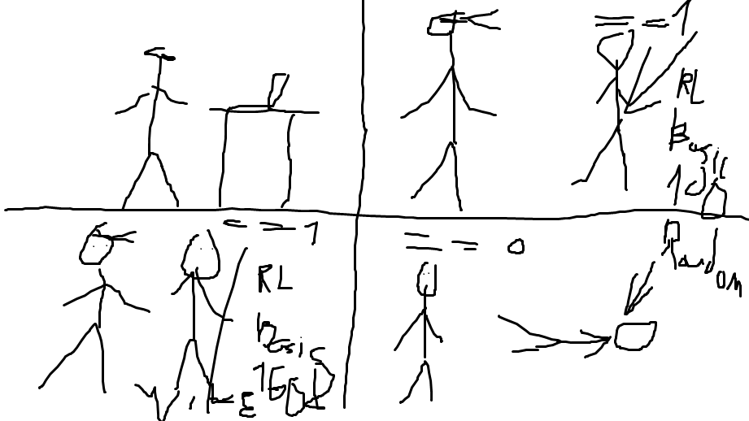
Poteškoće i zaklučci
Indeksiranje od 0
Mreža može da bude jako loša jako dugo
Na ovom konkretnom problemu, policy gradient daje dobre rezultate
Grafovske konvolutivne je teško istrenirati

Slide 8
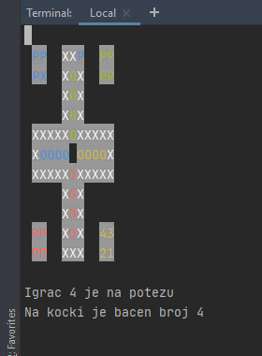

Slide 9


